Slide 1
SQL
Introducción

Slide 2
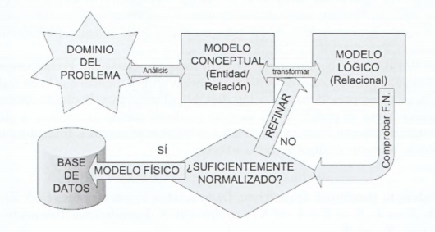
Introducción
Tras la fase de análisis, en las unidades anteriores, aprendimos a realizar el diseño conceptual de una BD mediante el Modelo E/R y el Modelo E/R extendido respectivamente.
También vimos como hacer el modelo lógico mediante el modelo relacional que se obtenía a partir del modelo E/R y aprendimos a comprobar que dicho modelo estaba normalizado.

Slide 3
Introducción
Siguiendo con el proceso de desarrollo, lo que debemos hacer ahora es pasar al diseño físico de la BD. Es decir, implementar la Base de Datos.
Para ello, se programarán las diferentes tablas que constituirán la Base de Datos, se introducirán los datos y, más adelante, se construirán las consultas.
Todo ello se hará programando en el lenguaje más extendido para la definición y manipulación de datos en SGBDR: SQL.

Slide 4
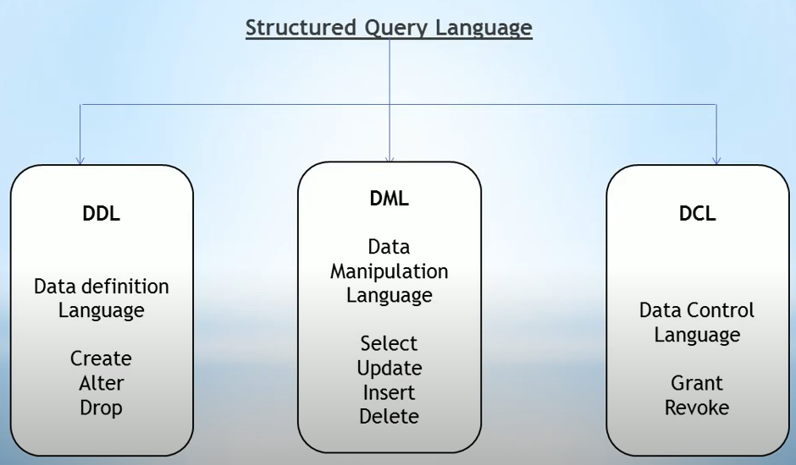
SQL
El lenguaje SQL consta de varios elementos:
Lenguaje de definición de datos (DDL): proporciona órdenes para definir, modificar o eliminar los distintos objetos de la base de datos (tablas, vistas, índices…).
Lenguaje de Manipulación de Datos (DML): proporciona órdenes para insertar, suprimir y modificar registros o filas de las tablas. También contempla la realización de consultas sobre la BD.
Lenguaje de Control de Datos (DCL): permite establecer derechos de acceso de los usuarios sobre los distintos objetos de la base de datos. Lo forman las instrucciones GRANT y REVOKE.

Slide 5
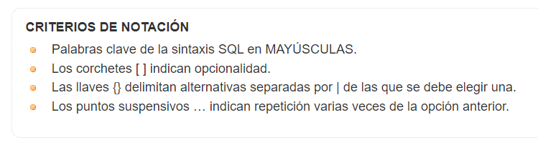
Criterios de notación
La notación utilizada para la especificación de los comandos de SQL es la siguiente:

Slide 6
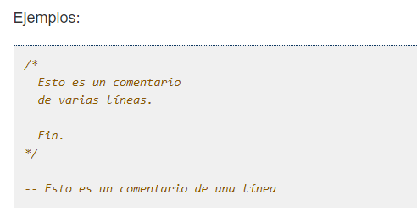

Normas de escritura
En SQL no se distingue entre mayúsculas y minúsculas. Da lo mismo como se escriba. El final de una instrucción o sentencia lo marca el signo de punto y coma.
Las sentencias SQL (SELECT, INSERT, …) se pueden escribir en varias líneas siempre que las palabras no sean partidas.
Los comentarios en el código SQL pueden
ser de 2 tipos:

Slide 7
DDL
LENGUAJE DE DEFINICIÓN DE DATOS

Slide 8
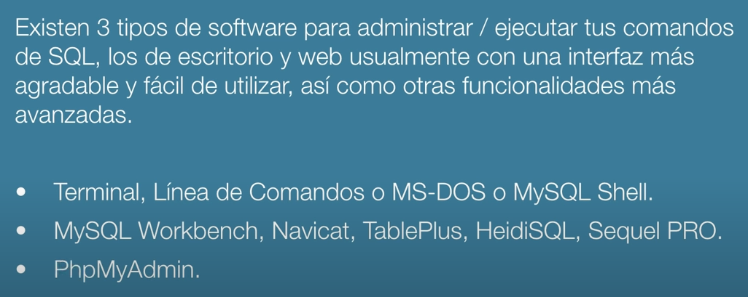
Software

Slide 9
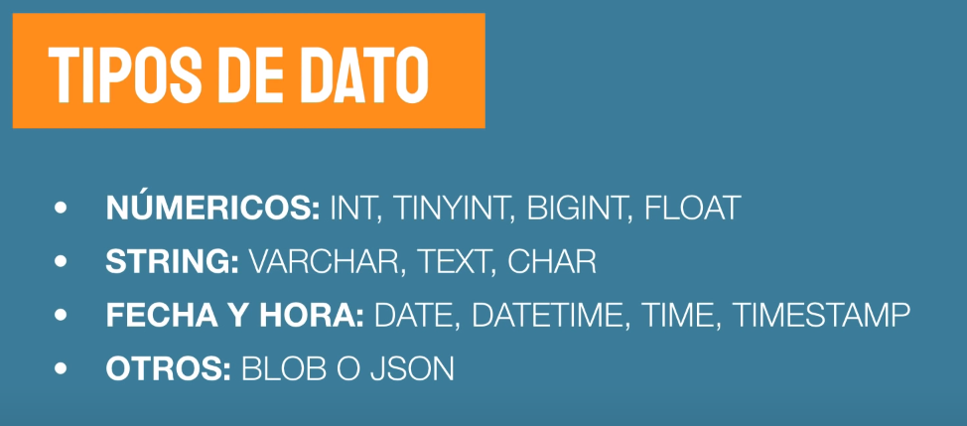
Tipos de datos

Slide 10
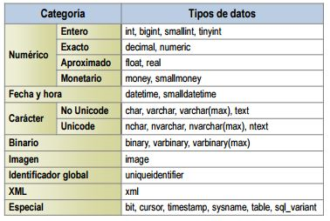
Tipos de datos
Consejo: para obtener una descripción general de los tipos de datos disponibles, consulte esta Referencia completa de tipos de datos .

Slide 11
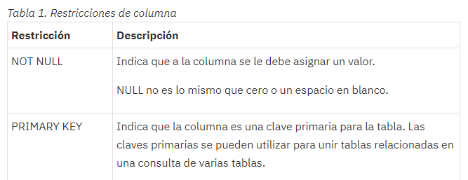
Restricciones de columna
Las restricciones de columna son restricciones sobre los datos que se pueden insertar en una columna determinada.
La tabla siguiente describe las restricciones de columna. Cualquiera de estas restricciones se puede aplicar a cualquier columna.

Slide 12
https://www.sqltutorial.org/sql-cheat-sheet/
https://gestionbasesdatos.readthedocs.io/es/latest/Tema3/Teoria.html#criterios-de-notacion
https://www.sqlteaching.com/

Slide 13
Creación de una base de datos
DDL

Slide 14
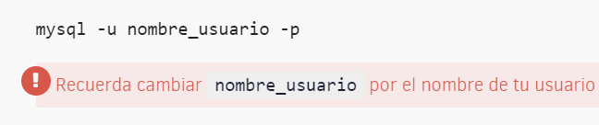

Conexión con MySQL
Con el parámetro -u le estás indicando a MySQL el nombre de usuario con el que deseas iniciar sesión, y con el parámetro -p le pides que solicite tu contraseña de forma interactiva.

Slide 15
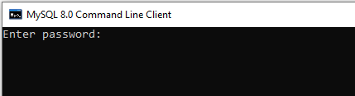
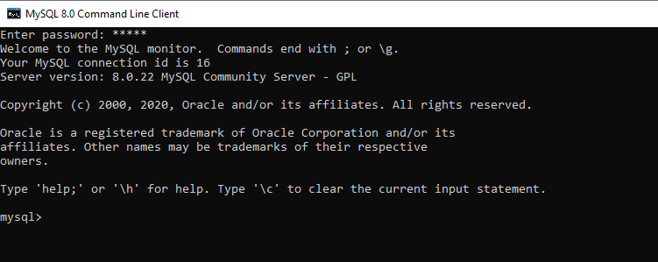
Inicio de sesión mediante consola

Slide 16

Creando una base de datos
El comando SQL de creación de una base de datos es CREATE DATABASE. Este comando crea una base de datos con el nombre que se indique. Ejemplo:
Al crear una tabla, debe definir todas las columnas de la tabla así como el tipo de datos, como texto o entero, y si el necesario, las restricciones de columna y cualquier valor predeterminado.

Slide 17

Estableciendo la base de datos predeterminada
Para establecer una base de datos como predeterminada debemos utilizar el comando USE seguido del nombre de la base de datos, por ejemplo:
De esta forma, menagerie es la base de datos activa y todos los comandos SQL que uses a partir de ahora se referirán primero a ella.

Slide 18
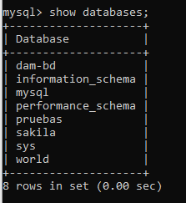

Listar las bases de datos
Enumera las bases de datos en el host del servidor MySQL.
SHOW SCHEMAS es sinónimo de SHOW DATABASES.
La cláusula LIKE, si está presente, indica qué nombres de base de datos deben coincidir.
Se puede dar la cláusula WHERE para seleccionar filas usando condiciones más generales

Slide 19


Eliminación/Modificación de una Base de datos
La sentencia que se utiliza para ello es DROP DATABASE.
Se utiliza la sentencia ALTER DATABASE que posee innumerables cláusulas.

Slide 20
Creación de tablas
El nombre de las tablas debe cumplir las siguientes reglas:
Deben comenzar con una letra
No deben tener más de 30 caracteres
Sólo se permiten utilizar letras del alfabeto (inglés), números o el signo de subrayado (también el signo $ y #, pero esos se utilizan de manera especial por lo que no son recomendados)
No puede haber dos tablas con el mismo nombre para el mismo usuario (pueden coincidir los nombres si están en distintos esquemas)
No puede coincidir con el nombre de una palabra reservada de SQL

Slide 21
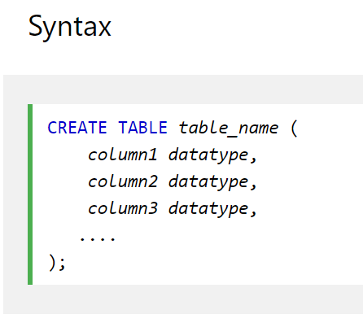
Creación de tablas
Los parámetros de columna especifican los nombres de las columnas de la tabla.
El parámetro de tipo de datos especifica el tipo de datos que puede contener la columna (por ejemplo, varchar, integer, date, etc.).

Slide 22
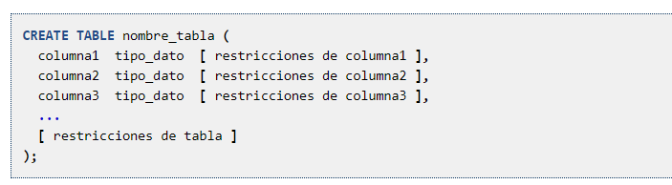
Creación de tablas
Para realizar las separaciones se utiliza la coma. La última línea, antes del paréntesis de cierre, no lleva coma.

Slide 23
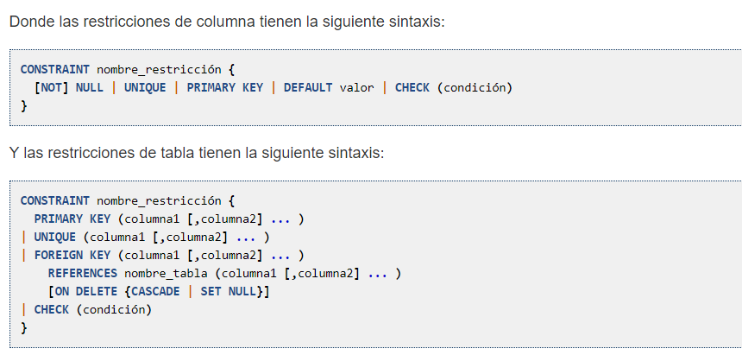
Creación de tablas

Slide 24
SQL Constraints
Las restricciones de SQL se utilizan para especificar reglas para los datos en una tabla.
Se utilizan para limitar el tipo de datos que pueden incluirse en una tabla.
Pueden ser de nivel de columna o de tabla: Las restricciones de nivel de columna se aplican a una columna y las restricciones de nivel de tabla se aplican a toda la tabla.
Las siguientes restricciones se usan comúnmente en SQL:
NOT NULL : garantiza que una columna no pueda tener un valor NULL
UNIQUE: garantiza que todos los valores de una columna sean diferentes
PRIMARY KEY : una combinación de NOT NULL y UNIQUE. Establece ese atributo o conjunto de atributos como la clave primaria de la tabla
FOREIGN KEY : identifica de forma única una fila / registro en otra tabla
CHECK : garantiza que todos los valores de una columna satisfagan una condición específica
DEFAULT : establece un valor predeterminado para una columna cuando no se especifica ningún valor
INDEX : se utiliza para crear y recuperar datos de la base de datos muy rápidamente

Slide 25
SQL Constraints
FOREIGN KEY: define una clave externa de la tabla respecto de otra tabla. Esta restricción especifica una columna o una lista de columnas como clave externa de una tabla referenciada. No se puede definir una restricción de integridad referencial que se refiere a una tabla antes de que dicha tabla haya sido creada. Es importante resaltar que una clave externa debe referenciar a una clave primaria completa de la tabla padre, y nunca a un subconjunto de los atributos que forman esta clave primaria.
ON DELETE CASCADE: especifica que se mantenga automáticamente la integridad referencial borrando los valores de la llave externa correspondientes a un valor borrado de la tabla referenciada (tabla padre). Si se omite esta opción no se permitirá borrar valores de una tabla que sean referenciados como llave externa en otras tablas.
ON DELETE SET NULL: especifica que se ponga a NULL los valores de la llave externa correspondientes a un valor borrado de la tabla referenciada (tabla padre).

Slide 26
Integridad referencial
La integridad referencial es un sistema de reglas que utilizan la mayoría de las bases de datos relacionales para asegurarse que los registros de tablas relacionadas son válidos y que no se borren o cambien datos relacionados de forma accidental produciendo errores de integridad.
Tipos de relaciones.
Relación Uno a Uno
Relación Uno a Varios
Relación Varios a Varios

Slide 27
Integridad referencial
Entre dos tablas de cualquier base de datos relacional pueden haber dos tipos de relaciones, relaciones uno a uno y relaciones uno a muchos:
Relación Uno a Uno: Cuando un registro de una tabla sólo puede estar relacionado con un único registro de la otra tabla y viceversa.
Por ejemplo: tenemos dos tablas una de profesores y otra de departamentos y queremos saber qué profesor es jefe de qué departamento, tenemos una relación uno a uno entre las dos tablas ya que un departamento tiene un solo jefe y un profesor puede ser jefe de un solo departamento.

Slide 28
Integridad referencial
Relación Uno a Varios: Cuando un registro de una tabla (tabla secundaria) sólo puede estar relacionado con un único registro de la otra tabla (tabla principal) y un registro de la tabla principal puede tener más de un registro relacionado en la tabla secundaria, en este caso se suele hacer referencia a la tabla principal como tabla 'padre' y a la tabla secundaria como tabla 'hijo', entonces la regla se convierte en 'un padre puede tener varios hijos pero un hijo solo tiene un padre (regla más fácil de recordar).
Por ejemplo: tenemos dos tablas una con los datos de diferentes poblaciones y otra con los habitantes, una población puede tener más de un habitante, pero un habitante pertenecerá (estará empadronado) en una única población. En este caso la tabla principal será la de poblaciones y la tabla secundaria será la de habitantes. Una población puede tener varios habitantes pero un habitante pertenece a una sola población

Slide 29
Integridad referencial
Relación Varios a Varios: Cuando un registro de una tabla puede estar relacionado con más de un registro de la otra tabla y viceversa. En este caso las dos tablas no pueden estar relacionadas directamente, se tiene que añadir una tabla entre las dos que incluya los pares de valores relacionados entre sí.
Por ejemplo: tenemos dos tablas una con los datos de clientes y otra con los artículos que se venden en la empresa, un cliente podrá realizar un pedido con varios artículos, y un artículo podrá ser vendido a más de un cliente.

Slide 30
Integridad referencial
Cuando se define una columna como clave foránea, las filas de la tabla pueden contener en esa columna o bien el valor nulo (ningún valor), o bien un valor que existe en la otra tabla, un error sería asignar a un habitante una población que no está en la tabla de poblaciones.
Eso es lo que se denomina integridad referencial y consiste en que los datos que referencian otros (claves foráneas) deben ser correctos.
La integridad referencial hace que el sistema gestor de la base de datos se asegure de que no hayan en las claves foráneas valores que no estén en la tabla principal.

Slide 31
Integridad referencial
La integridad referencial se activa en cuanto creamos una clave foránea y a partir de ese momento se comprueba cada vez que se modifiquen datos que puedan alterarla.
¿ Cuándo se pueden producir errores en los datos?
Cuando insertamos una nueva fila en la tabla secundaria y el valor de la clave foránea no existe en la tabla principal. insertamos un nuevo habitante y en la columna poblacion escribimos un código de poblacion que no está en la tabla de poblaciones (una población que no existe).

Slide 32
Integridad referencial
Cuando modificamos el valor de la clave foránea, el nuevo valor debe existir en la tabla principal. Por ejemplo cambiamos la población de un habitante, tenía asignada la población 1 (porque estaba empadronado en valencia) y ahora se le asigna la población 2 porque cambia de lugar de residencia. La población 2 debe existir en la tabla de poblaciones.

Slide 33
Integridad referencial
Cuando modificamos el valor de la clave principal de un registro que tiene 'hijos', modificamos el código de Valencia, sustituimos el valor que tenía (1) por un nuevo valor (10), si Valencia tenía habitantes asignados, qué pasa con esos habitantes, no pueden seguir teniendo el codigo de población 1 porque la población 1 ya no existe, en este caso hay dos alternativas, no dejar cambiar el codigo de Valencia o bien cambiar el codigo de población de todos los habitantes de Valencia y asignarles el código 10.

Slide 34
Integridad referencial
Cuando queremos borrar una fila de la tabla principal y ese registro tiene 'hijos', por ejemplo queremos borrar la población 1 (Valencia) si existen habitantes asignados a la población 1, estos no se pueden quedar con el valor 1 en la columna población porque tendrían asignada una población que no existe. En este caso tenemos dos alternativas, no dejar borrar la población 1 de la tabla de poblaciones, o bien borrarla y poner a valor nulo el campo población de todos sus 'hijos'.

Slide 35
Actualización y borrado en cascada
El actualizar y/o eliminar registros en cascada, son opciones que se definen cuando definimos la clave foránea y que le indican al sistema gestor qué hacer en los casos comentados en el punto anterior.
Actualizar registros en cascada
Eliminar registros en cascada

Slide 36
Actualizar registros en cascada
Esta opción le indica al sistema gestor de la base de datos que cuando se cambie un valor del campo clave de la tabla principal, automáticamente cambiará el valor de la clave foránea de los registros relacionados en la tabla secundaria.
Por ejemplo, si cambiamos en la tabla de poblaciones (la tabla principal) el valor 1 por el valor 10 en el campo codigo (la clave principal), automáticamente se actualizan todos los habitantes (en la tabla secundaria) que tienen el valor 1 en el campo poblacion (en la clave ajena) dejando 10 en vez de 1.
Si no se tiene definida esta opción, no se puede cambiar los valores de la clave principal de la tabla principal. En este caso, si intentamos cambiar el valor 1 del codigo de la tabla de poblaciones , no se produce el cambio y el sistema nos devuelve un error o un mensaje que los registros no se han podido modificar por infracciones de clave.

Slide 37
Eliminar registros en cascada
Esta opción le indica al sistema gestor de la base de datos que cuando se elimina un registro de la tabla principal automáticamente se borran también los registros relacionados en la tabla secundaria.
Por ejemplo: Si borramos la población Onteniente en la tabla de poblaciones, automáticamente todos los habitantes de Onteniente se borrarán de la tabla de habitantes.
Si no se tiene definida esta opción, no se pueden borrar registros de la tabla principal si estos tienen registros relacionados en la tabla secundaria. En este caso, si intentamos borrar la población Onteniente, no se produce el borrado y el sistema nos devuelve un error o un mensaje que los registros no se han podido eliminar por infracciones de clave.

Slide 38

Ejemplo I
VARCHAR es una buena opción para las columnas de nombre, owner (propietario) y especie porque los valores de las columnas varían en longitud. Las longitudes en esas definiciones de columna no tienen que ser las mismas y no tienen que ser 20. Normalmente, se puede elegir cualquier longitud entre 1 y 65535, la que sea más lógica para el dato.
Si hace una mala elección y luego resulta que se necesita un campo más largo, MySQL proporciona una instrucción ALTER TABLE.
Se pueden elegir varios tipos de valores para representar el sexo en los registros de animales, como 'm' y 'f', o quizás 'macho' y 'hembra'. Es más fácil utilizar los caracteres individuales 'm' y 'f'.
Usar el tipo de datos DATE para las columnas de nacimiento y muerte es una opción bastante clara.

Slide 39
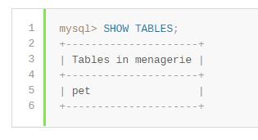
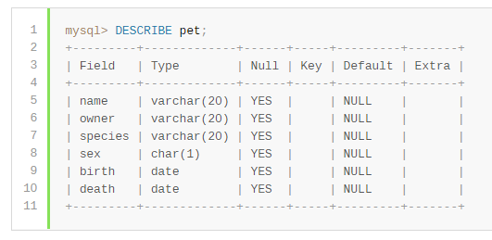
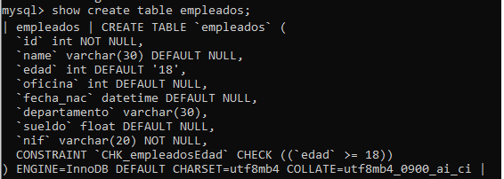
Comandos para mostrar información sobre las tablas

Slide 40

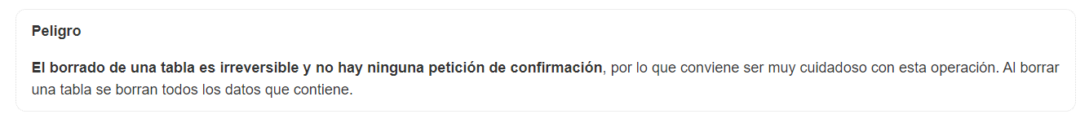
Eliminación de tablas
La sentencia en SQL para eliminar tablas es DROP TABLE. Su sintaxis es:
La opción CASCADE CONSTRAINTS permite eliminar una tabla que contenga atributos referenciados por otras tablas, eliminando también todas esas referencias.

Slide 41
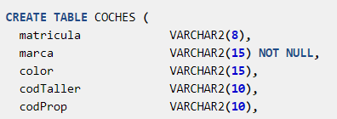
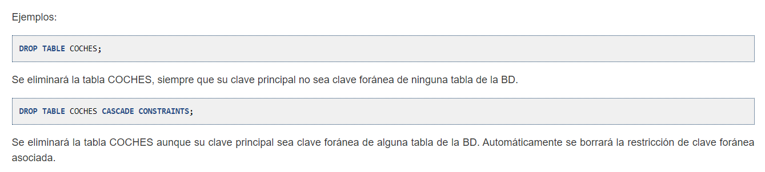
Eliminación de tablas

Slide 42
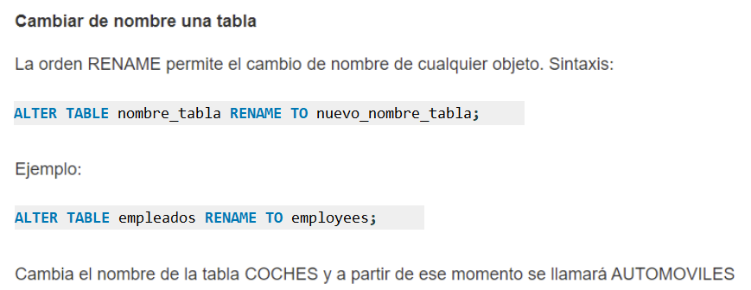
Modificación de tablas

Slide 43
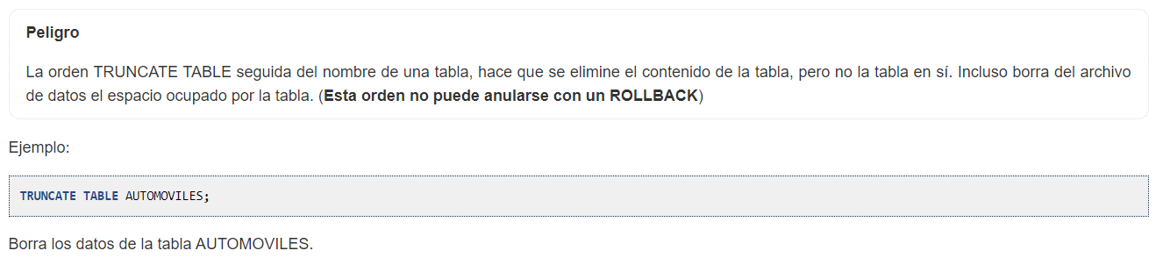
Borrar el contenido de una tabla

Slide 44
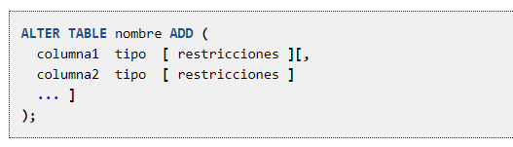
Trabajo con columnas y restricciones
La cláusula ALTER TABLE permite hacer cambios en la estructura de una tabla: añadir columna, borrar columna, modificar columna.
Añadir Columnas
Permite añadir nuevas columnas a la tabla. Se deben indicar su tipo de datos y sus propiedades si es necesario (al estilo de CREATE TABLE). Las nuevas columnas se añaden al final, no se puede indicar otra posición.

Slide 45
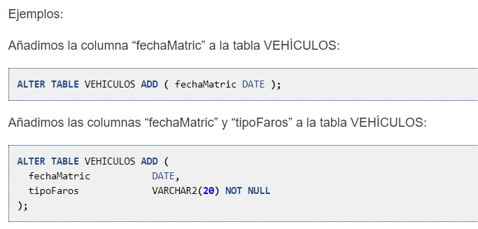
Trabajo con columnas y restricciones

Slide 46
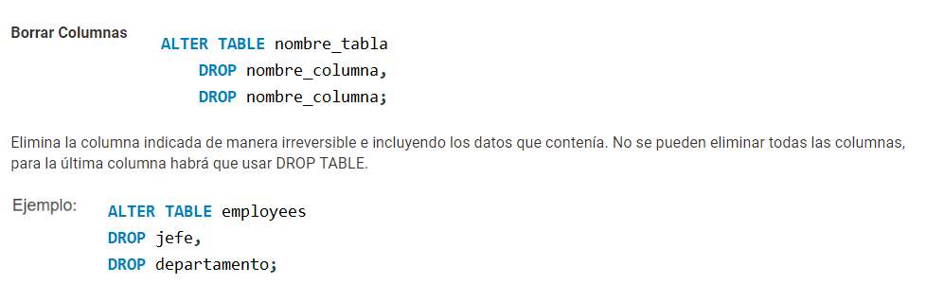
Trabajo con columnas y restricciones
Borra las columnas jefe y departamento de la tabla employees y los datos que contuviera de manera irreversible.

Slide 47
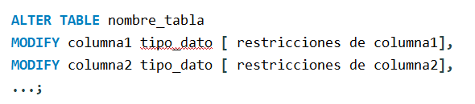
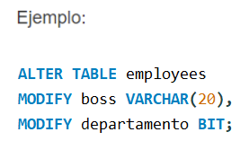
Trabajo con columnas y restricciones
Modificar columnas
Permite cambiar el tipo de datos y propiedades de una determinada columna. Sintaxis:
Modifica dos campos o columnas de la tabla employees cambiando su tamaño.

Slide 48
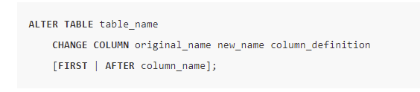
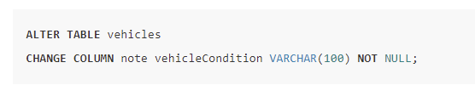
Trabajo con columnas y restricciones
Para renombrar una columna, se usa el siguiente comando:
En esta sintaxis:
Primero, especifica el nombre de la tabla a la que pertenece la columna.
En segundo lugar, especifica el nombre de la columna y el nuevo nombre seguido de la definición de la columna después del comando CHANGE COLUMN.
En tercer lugar, utiliza la opción (FIRST o AFTER) + nombre_columna para determinar la nueva posición de la columna.

Slide 49
Trabajo con columnas y restricciones
Los cambios que se permiten son:
Incrementar precisión o anchura de los tipos de datos
Sólo se puede reducir la anchura máxima de un campo si esa columna posee nulos en todos los registros, o no hay registros.
Se puede pasar de CHAR a VARCHAR2 y viceversa (si no se modifica la anchura).
Se puede pasar de DATE a TIMESTAMP y viceversa.
https://dev.mysql.com/doc/refman/8.0/en/alter-table.html

Slide 50
Nombres de las restricciones
Los nombres de restricción no se pueden repetir para el mismo esquema, debemos de buscar nombres únicos. Por ello debemos de utilizar un protocolo que nos facilite obtener fácilmente el nombre de la restricción.Una forma muy utilizada es incluir el nombre de la tabla, los campos involucrados y el tipo de restricción en el nombre de la misma. Por ejemplo pieza_id_pk podría indicar que el campo id de la tabla pieza tiene una clave principal (PRIMARY KEY).
Reglas a la hora de poner nombre a las restricciones:
Tres letras para el nombre de la tabla
Carácter de subrayado
Tres letras con la columna (o columnas) afectadas por la restricción
Carácter de subrayado

Slide 51
Nombres de las restricciones
Dos letras con la abreviatura del tipo de restricción. La abreviatura puede ser:
NN. NOT NULL.
PK. PRIMARY KEY
UK. UNIQUE
FK. FOREIGN KEY
CK. CHECK (validación)
Por ejemplo para hacer que la clave principal de la tabla Alumnos sea el código del alumno, el nombre de la restricción podría ser alu_cod_pk.

Slide 52

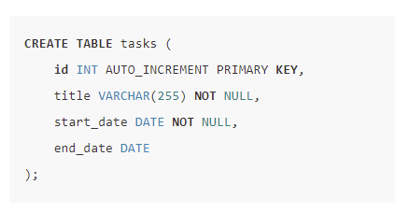
Restricciones - NOT NULL - NN
La restricción NOT NULL es una restricción de columna que garantiza que los valores almacenados en una columna no sean NULL.
La sintaxis para definir una restricción NOT NULL es la siguiente:
Ej.:
Es una buena práctica tener la restricción NOT NULL en cada columna de una tabla a menos que se tenga una buena razón para no hacerlo.

Slide 53


Restricciones - NOT NULL - NN
Sintaxis para añadir una restricción NOT NULL a una columna:
Ej.:

Slide 54
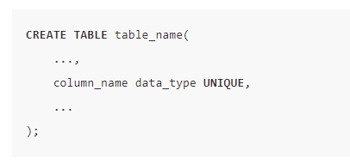
Restricciones - UNIQUE - UK
Para definir una restricción UNIQUE para una columna cuando creas una tabla, se usa la siguiente sintaxis:

Slide 55
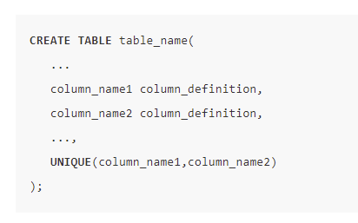
Restricciones - UNIQUE - UK
Para definir una restricción UNIQUE para una o varias columnas, se usa la siguiente sintaxis:

Slide 56
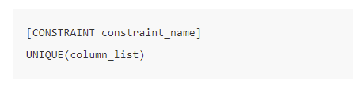
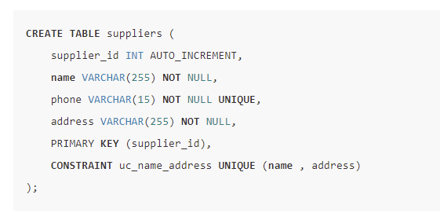
Restricciones - UNIQUE - UK
Si defines una restricción UNIQUE sin especificar un nombre, MySQL genera automáticamente un nombre para ella.
Para definir una restricción UNIQUE con un nombre, usa esta sintaxis:

Slide 57


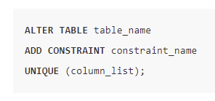
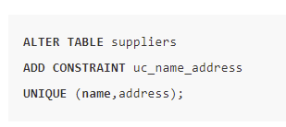
Restricciones - UNIQUE - UK
Para eliminar una restricción UNIQUE, utilizamos la siguiente sintaxis:
Ej.:
Para añadir una restricción UNIQUE, utilizamos la siguiente sintaxis:
Ej.:

Slide 58

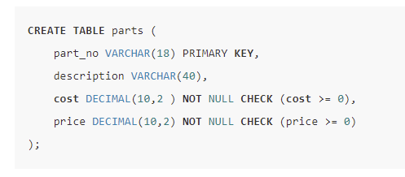
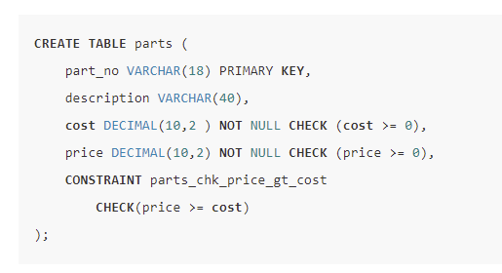
Restricciones - CHECK - CK
Sintaxis:
Ejemplos:

Slide 59
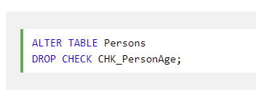

Restricciones - CHECK - CK
Para eliminar una restricción de tipo CHECK, usamos la siguiente sintaxis:
Para añadir una restricción de tipo CHECK, usamos la siguiente sintaxis:

Slide 60
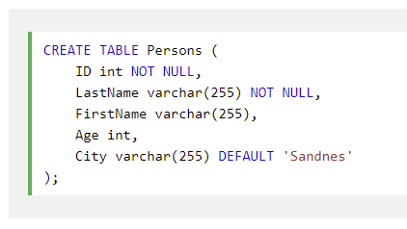
Restricciones - DEFAULT
La siguiente declaración SQL define una restricción DEFAULT en el campo City en la tabla "Persons":

Slide 61


Restricciones - DEFAULT
Para añadir la restricción DEFAULT a una columna, la sintaxis es la siguiente:
Para eliminar la restricción DEFAULT de una columna, la sintaxis es la siguiente:

Slide 62
Restricciones - PRIMARY KEY - PK
Una clave principal es una columna o un conjunto de columnas que identifica de forma única cada fila de la tabla.
La clave principal sigue estas reglas:
Una clave primaria debe contener valores únicos. Si la clave principal consta de varias columnas, la combinación de valores en estas columnas debe ser única.
Una columna de clave principal no puede tener valores NULL. MySQL agrega implícitamente una restricción NOT NULL a las columnas de clave principal.
Una tabla puede tener una sola clave primaria.
Debido a que MySQL funciona más rápido con números enteros, el tipo de datos de la columna de clave principal debe ser el número entero

Slide 63
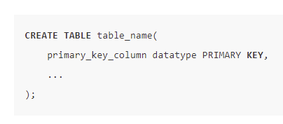
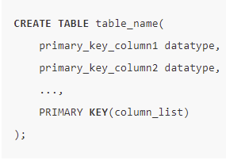
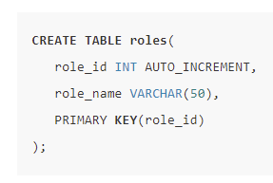
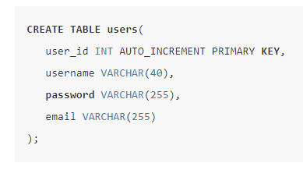
Restricciones - PRIMARY KEY - PK
Normalmente, la clave principal de una tabla se define en la declaración CREATE TABLE, según la siguiente sintaxis:
Cuando la clave principal tiene más de una columna, debe usar la restricción PRIMARY KEY como restricción de tabla.

Slide 64


Restricciones - PRIMARY KEY - PK
Si una tabla, por alguna razón, no tiene una clave principal, puede usar la instrucción ALTER TABLE para agregar una clave principal a la tabla de la siguiente manera:
Ej.:
Si queremos eliminar una clave principal, podemos realizarlo de la siguiente forma:

Slide 65
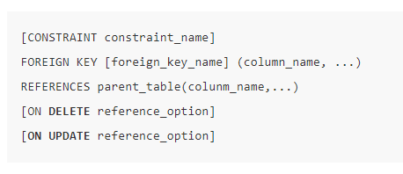
Restricciones - FOREIGN KEY - FK
Definición de claves ajenas:
Por último, se especifica cómo la clave externa mantiene la integridad referencial entre las tablas secundaria y primaria mediante las cláusulas ON DELETEy ON UPDATE. El comando reference_option determina acción que se llevará a MySQL cuando los valores de la matriz columnas de clave se eliminan ( ON DELETE) o actualizados ( ON UPDATE).

Slide 66
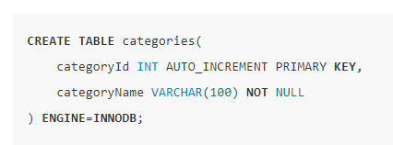
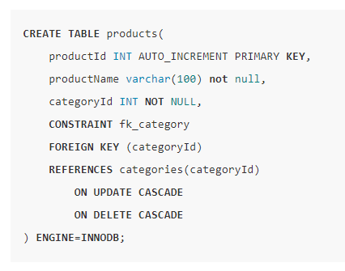
Restricciones - FOREIGN KEY - FK

Slide 67
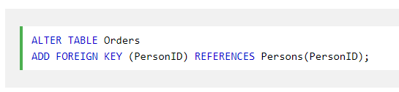
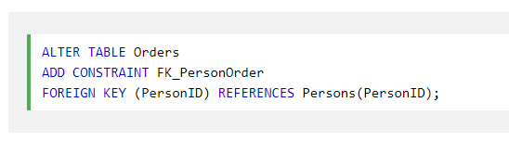
Restricciones - FOREIGN KEY - FK
Añadir una clave ajena a una tabla ya creada:

Slide 68


Restricciones - FOREIGN KEY - FK
Eliminar restricciones de clave externa de MySQL

Slide 69

Índices
La sentencia CREATE INDEX sirve para crear un índice sobre una o varias columnas de una tabla.
Los índices se utilizan para recuperar datos de la base de datos más rápidamente que de otra manera.
Los usuarios no pueden ver los índices, solo se utilizan para acelerar las búsquedas / consultas.

Slide 70

Índices
Normalmente, crea índices para una tabla en el momento de su creación. Por ejemplo, la siguiente declaración crea una nueva tabla con un índice que consta de dos columnas c2 y c3.

Slide 71


CREATE INDEX
Crea un índice en una tabla. Se permiten valores duplicados:
Crea un índice único en una tabla. No se permiten valores duplicados, pero
permite el valor NULL:

Slide 72


Ejemplo de CREATE INDEX
La siguiente declaración SQL crea un índice llamado "idx_lastname" en la columna "Apellido" de la tabla "Personas":
Si desea crear un índice en una combinación de columnas, puede enumerar los nombres de las columnas entre paréntesis, separados por comas:

Slide 73

Mostrar índices
Para mostrar los índices de una tabla, usa el comando SHOW INDEXES, por ejemplo:

Slide 74



DROP INDEX
La instrucción DROP INDEX se usa para eliminar un índice en una tabla.

Slide 75

Campo AUTO INCREMENT
El incremento automático permite generar automáticamente un número único cuando se inserta un nuevo registro en una tabla.
A menudo, este es el campo de clave principal que nos gustaría que se creará automáticamente cada vez que se inserta un nuevo registro.
MySQL usa la palabra clave AUTO_INCREMENT para realizar una función de incremento automático.
De forma predeterminada, el valor inicial de AUTO_INCREMENT es 1 y se incrementará en 1 para cada nuevo registro.
Para permitir que la secuencia AUTO_INCREMENT comience con otro valor, use la siguiente instrucción SQL:

Slide 76

Campo AUTO INCREMENT
La siguiente declaración SQL define la columna "Personid" como un campo de clave primaria de incremento automático en la tabla "Personas":

Slide 77


Campo AUTO INCREMENT
Para añadir la secuencia AUTO INCREMENT a una columna, la sintaxis es la siguiente:
Para eliminar la secuencia AUTO INCREMENT de una columna, la sintaxis es la siguiente:

Slide 78

Campo AUTO INCREMENT
Para insertar un nuevo registro en la tabla "Personas", NO tendremos que especificar un valor para la columna "Personid" (se agregará un valor único automáticamente):
La instrucción SQL anterior insertaría un nuevo registro en la tabla "Personas". A la columna "Personid" se le asignará un valor único. La columna "Nombre" se establecería en "Lars" y la columna "Apellido" se establecería en "Monsen".

